Slide 1
Estudio de la fe 2da Parte
Conferencia General de la Iglesia de Dios a-r

Slide 3
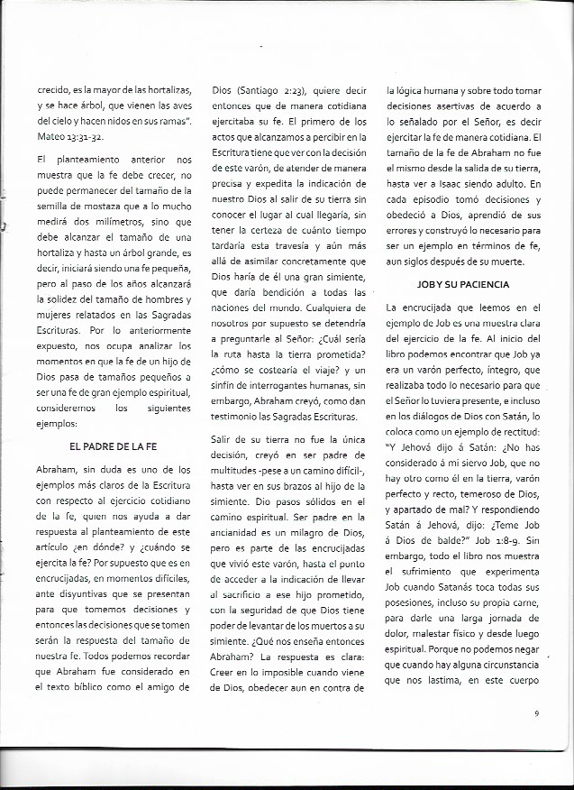

Slide 4
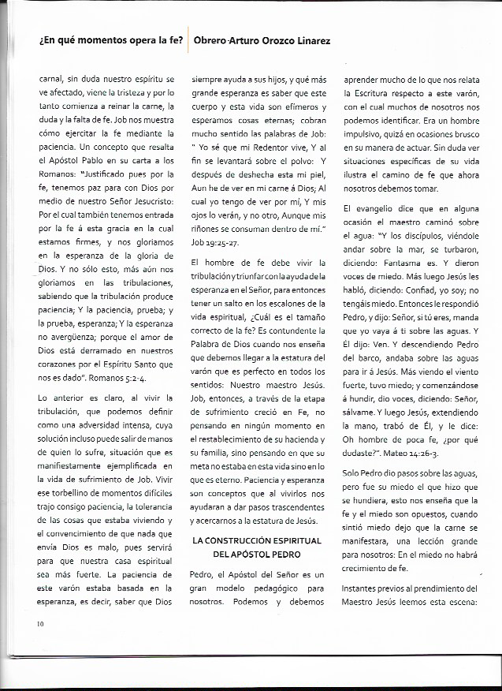

Slide 5
